Slide 1



AI in Facebook
- FastText
김동길 김혁민 이우성 최재건

Slide 2

Contents
1
2
Word Representation
Text Classification

Slide 3

FastText
Facebook AI팀의 자연어처리 프로젝트
모든 단어의 각 n-gram에 대해서 워드 임베딩을 하는 인공 신경망
Notes:
연구소가 이용한 CNN은 복잡한 작업을 완료하기 위해 병렬 처리의 이점을 이용하는 딥러닝 기술이다. 연구소가 공개한 논문(☞링크)에 따르면 CNN을 적용한 번역 시스템은 기존 번역 소프트웨어보다 9배 가량 속도 향상을 이뤘고 정확도도 더 높아졌다.
​
​연구소가 이용한 CNN은 복잡한 작업을 완료하기 위해 병렬 처리의 이점을 이용하는 딥러닝 기술이다. 연구소가 공개한 논문(☞링크)에 따르면 CNN을 적용한 번역 시스템은 기존 번역 소프트웨어보다 9배 가량 속도 향상을 이뤘고 정확도도 더 높아졌다.
번역 시스템은 전통적으로 딥러닝 기술 중 순환신경망(RNN)을 이용해 작동돼 왔다. RNN은 선형 순서, 또는 왼쪽에서 오른쪽, 오른쪽에서 왼쪽으로 한 번에 한 단어씩 처리할 수 있다.
전통적인 RNN 방식은 일반적으로 속도와 정확도 측면에서 번역 시스템 사용자들에게 적합하기 때문에 더 많이 사용돼왔다. CNN 방식이 RNN 기술을 능가하는 것은 이번이 처음이다.
반면 CNN 기반의 시스템 구조는 사람이 문맥을 이해하는 것과 비슷하게, 한 문장에서 더 멀리 떨어져 있어도 문맥을 이해하는데 도움이 되는 단어에 집중한다.
번역 시스템은 전통적으로 딥러닝 기술 중 순환신경망(RNN)을 이용해 작동돼 왔다. RNN은 선형 순서, 또는 왼쪽에서 오른쪽, 오른쪽에서 왼쪽으로 한 번에 한 단어씩 처리할 수 있다.
​
전통적인 RNN 방식은 일반적으로 속도와 정확도 측면에서 번역 시스템 사용자들에게 적합하기 때문에 더 많이 사용돼왔다. CNN 방식이 RNN 기술을 능가하는 것은 이번이 처음이다.​
반면 CNN 기반의 시스템 구조는 사람이 문맥을 이해하는 것과 비슷하게, 한 문장에서 더 멀리 떨어져 있어도 문맥을 이해하는데 도움이 되는 단어에 집중한다.

Slide 4


1
Word Representation

Slide 5
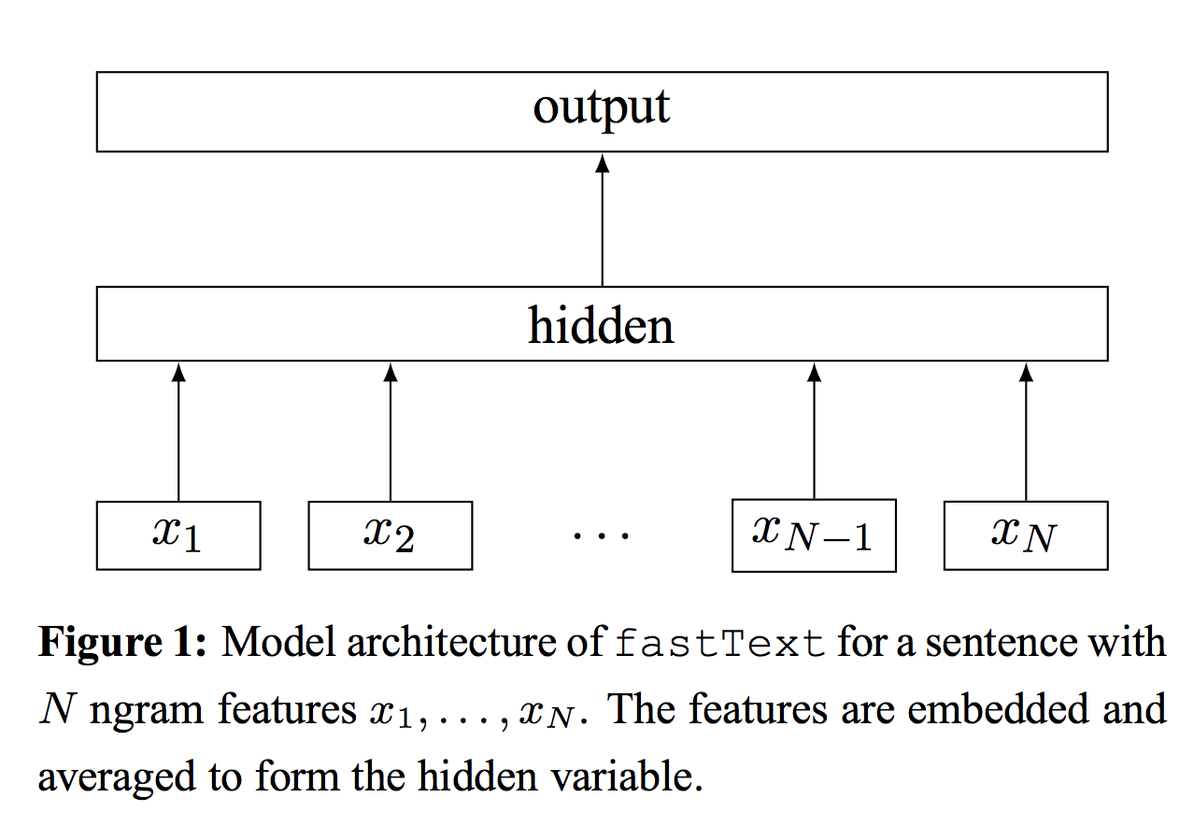
Word Representation
단어를 벡터로 나타내는 것
Notes:
컴퓨터가 단어를 인식하게 하기 위해 단어를 수치화해주어야 한다.
이를 위해 각 단어들을 벡터화 하는 것을 워드 리프레젠테이션이라고 한다.

Slide 6
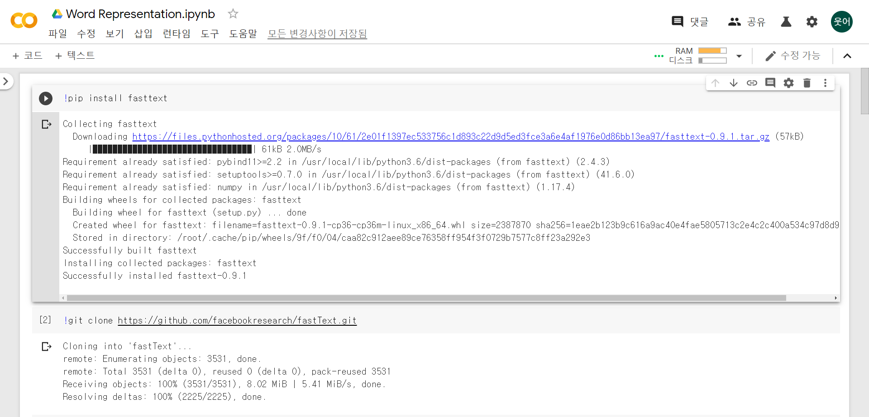
Word Representation
Fasttext in Google colab
1. pip install을 통해 fasttext 패키지를 다운
2. git clone을 통해 fastText 저장소를 colab환경에 가져오기
Notes:
Fasttext는 원래 C++ 환경에서 주로 만들어져 리눅스, 맥에서만 쓰이지만 python을 위한 튜토리얼 및 설치도 잘 나와있어 구현하기 쉬웠습니다.

Slide 7
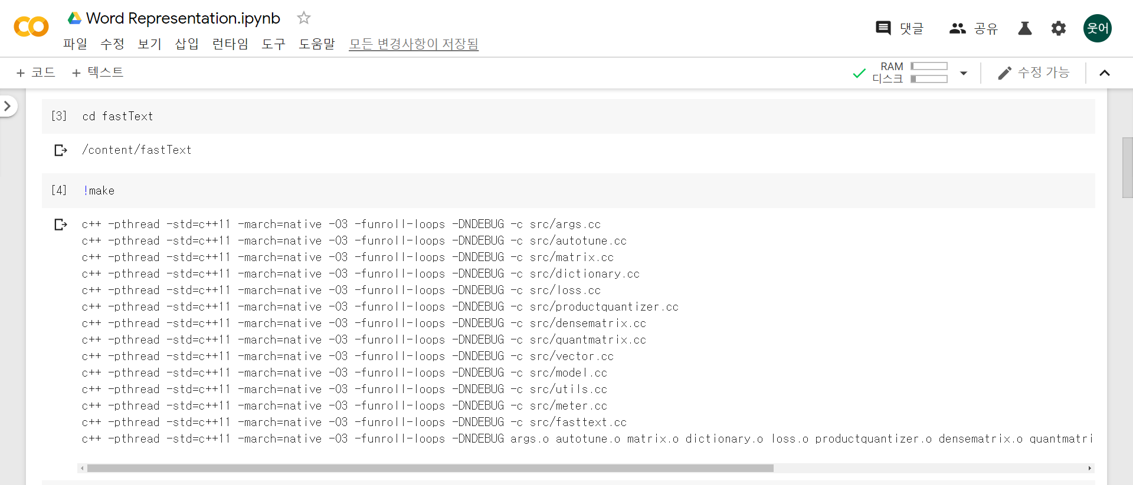
Word Representation
Fasttext in Google colab
3. colab으로 옮겨온 fastText 저장소로 디렉토리 이동
4. Make를 통해 colab환경에서 파일 관리 유틸리티 설정
Notes:
코랩에 임시 저장소에 설정을 해준다.

Slide 8
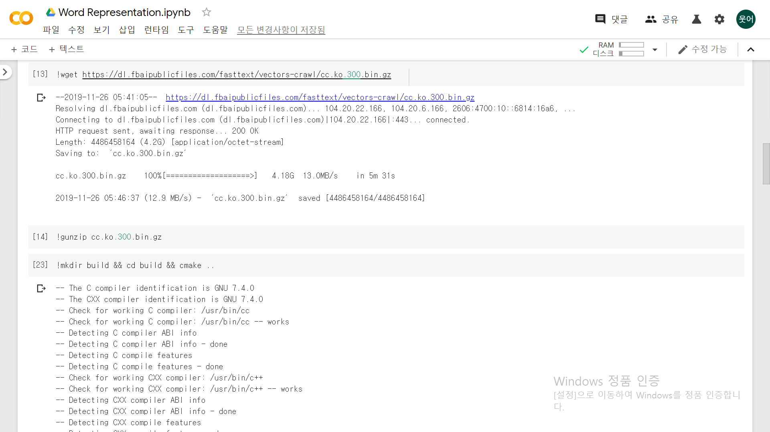
Word Representation
Fasttext in Google colab
5. Fasttext 홈페이지에서 사전에 학습된 한국어 데이터를 colab에 다운
6. 다운받은 cc.ko.300.bin.gz 파일의 압축을 해제
Notes:
Fasttext는 다양한 언어들의 사전의 학습 데이터를 미리 저장해두었는데 그 중 한국어를 선택하였고 wget함수를 통해 불러왔습니다.

Slide 9
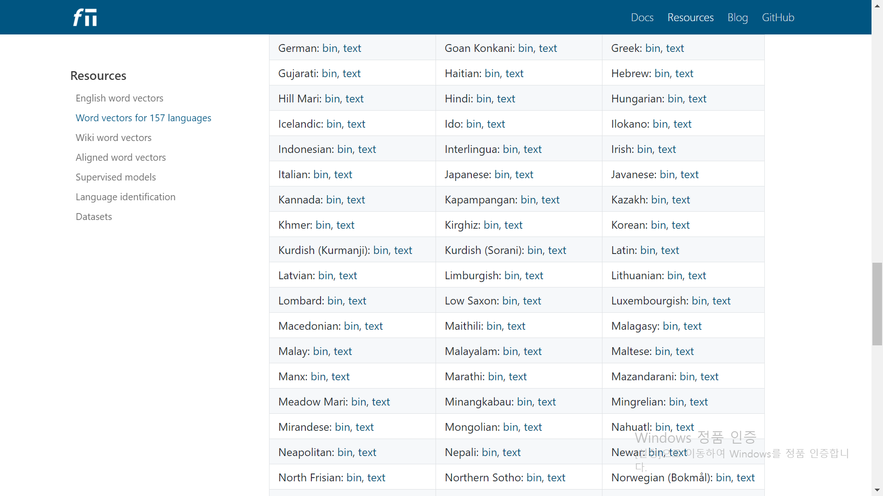
Word Representation
Fasttext in Google colab
CBOW 모델을 통해 학습된 157개 언어 샘플을 제공
Notes:
말했듯이 CBOW모델을 통해 학습된 다양한 나라의 언어를 제공한다.

Slide 10
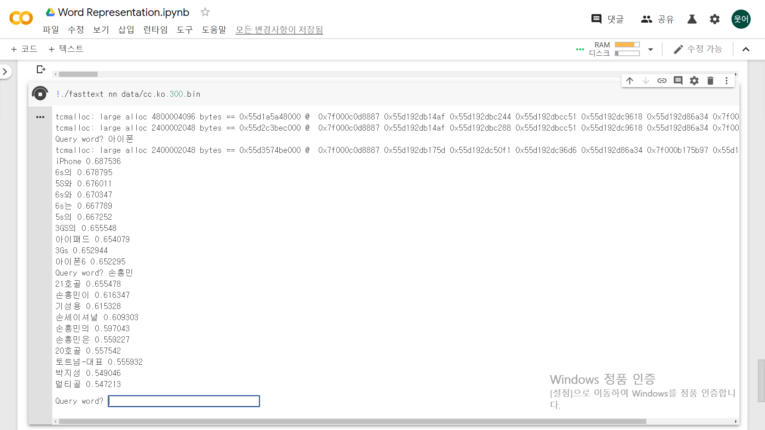
Word Representation
Nearest neighbor queries
단어 벡터들 사이의 거리를 통해 유사도 측정
Notes:
특

Slide 11
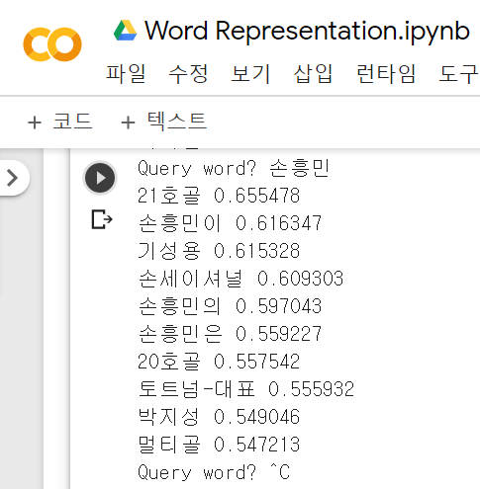
Word Representation
Nearest neighbor queries
Query word에 입력한 단어와 유사하거나 연관될수록 수치가 높게 나타남
Notes:
특

Slide 12
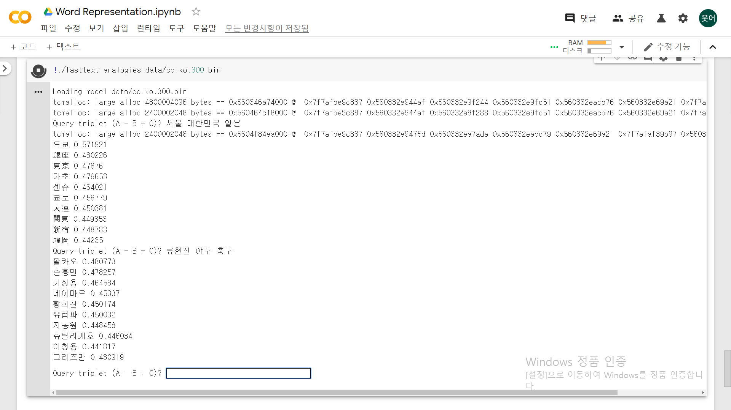
Word Representation
Word Analogies
국가(대한민국)의 수도 = 서울
국가( )의 수도 = ??
국가(일본)의 수도 =
단어들이 가진 의미를 구체화여 분리, 결합할 수 있음
Notes:
특

Slide 13
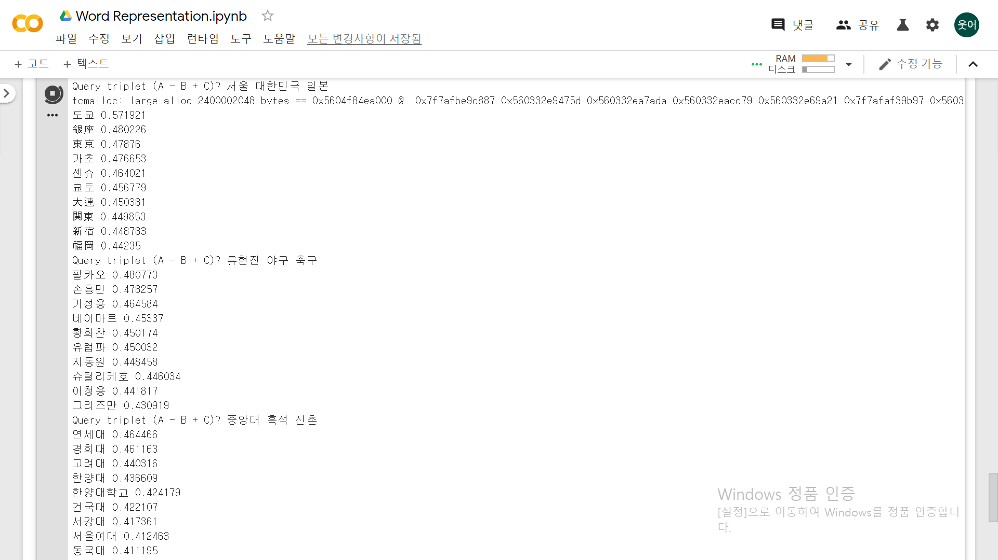
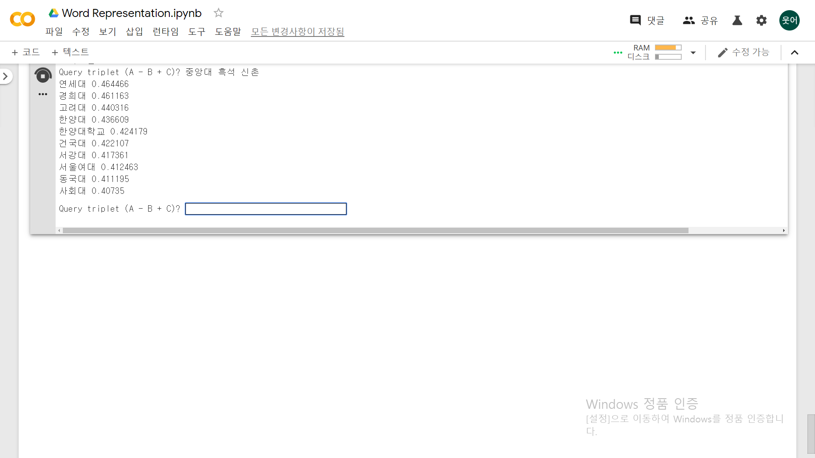
Word Representation
Word Analogies
모든 쿼리의 응답이 매우 정확한 건 아니지만,
어느 정도의 정확성을 가지고 있음
Notes:
특

Slide 14
2
Text Classification

Slide 15
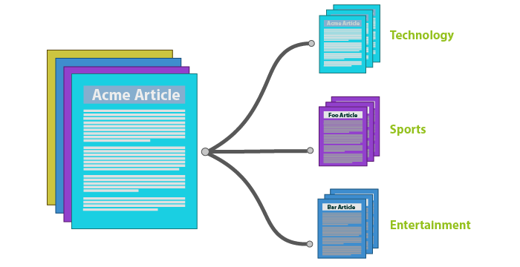
Text Classification
문서를 하나 이상의 카테고리로 할당하는 것
Notes:
특

Slide 16
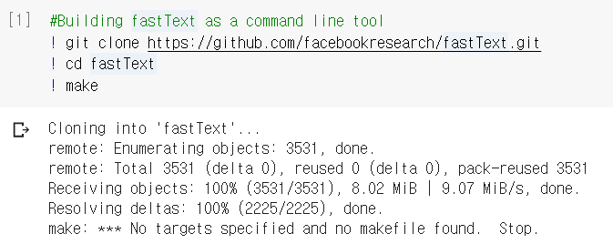
Text Classification
Fasttext in Google colab
Building fastText as a command line tool
Notes:
특

Slide 17
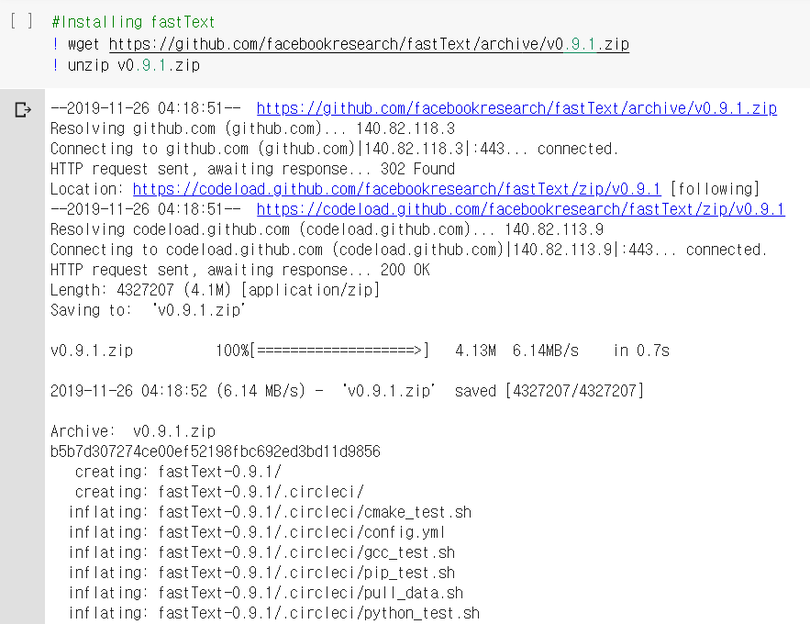
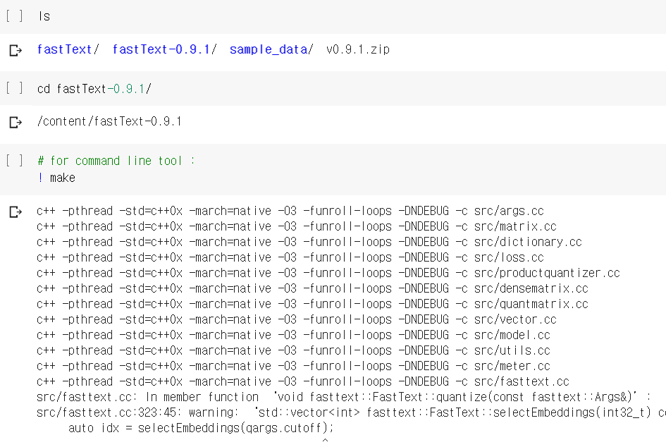
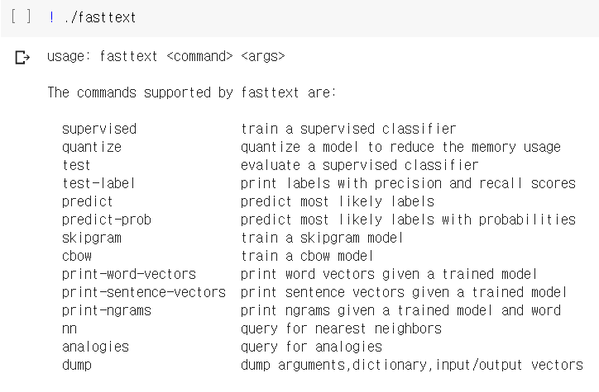
Text Classification
Fasttext in Google colab
Installing fastText
Notes:
특

Slide 18
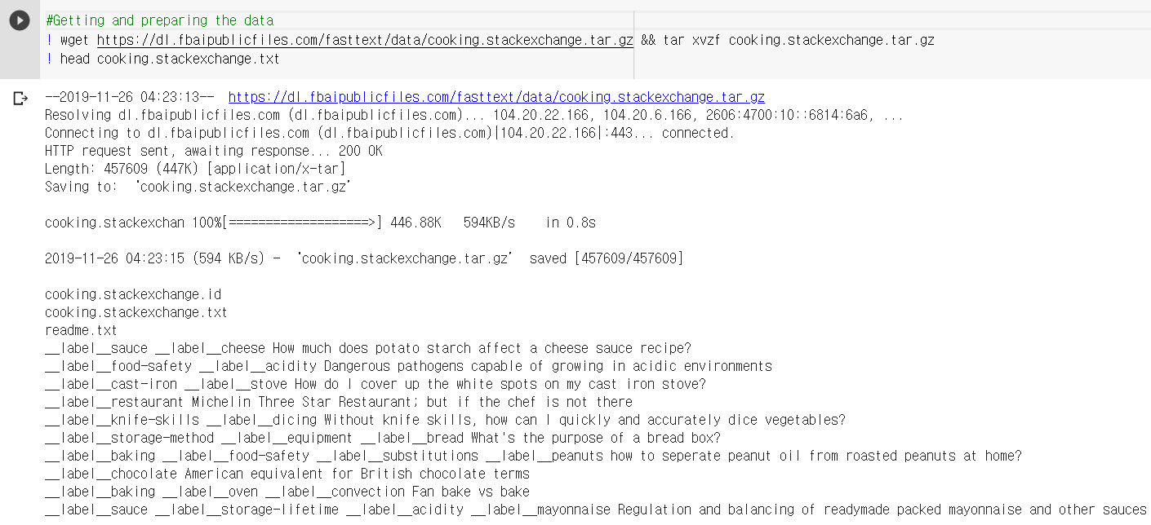
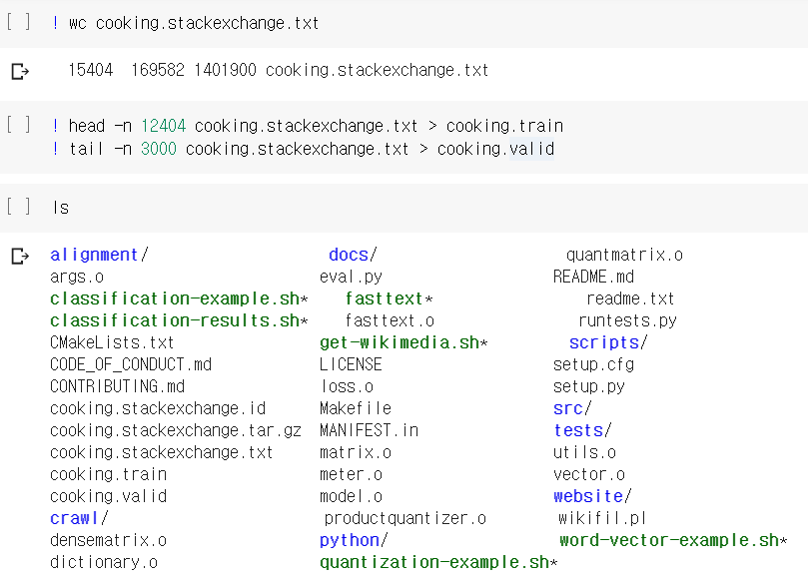
Text Classification
Getting and preparing the data
Notes:
데이터를 학습과 검증으로 분리

Slide 19
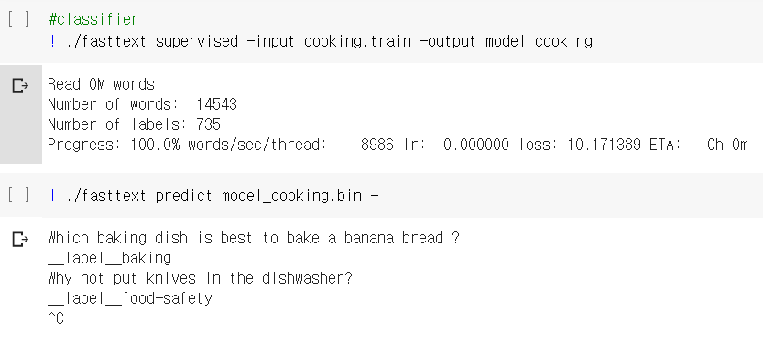
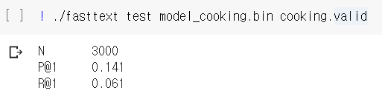
Text Classification
Classifier
P@1 : Precision
R@1 : Recall
Notes:
-input그동안 명령 줄 옵션은 교육 예제를 포함하는 파일을 나타냅니다 -output옵션은 어디에 모델을 저장하는 방법을 나타냅니다. 훈련이 끝나면 model_cooking.bin훈련 된 분류기를 포함 하는 파일 이 현재 디렉토리에 생성됩니다.
첫번째 문장 -> 잘 분류
두번째 문장 -> 실패
품질을 더 잘 이해하려면 다음을 실행하여 유효성 검사 데이터에서 테스트

Slide 20
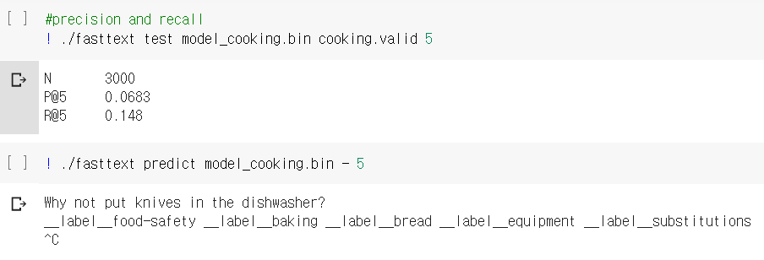
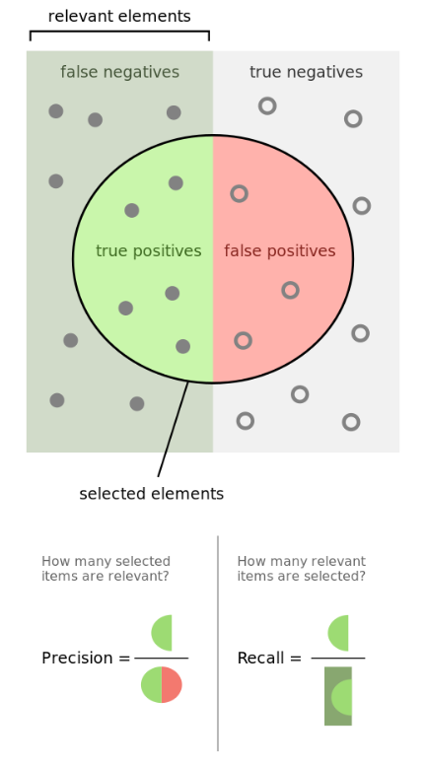
Text Classification
Precision and recall
Precision : 예측 된 레이블 중 올바른 레이블
Recall : 모든 레이블 중 성공적으로 예측된 레이블
Notes:
상위 5개에 대한 정밀도와 리콜
모형에서 예측 한 5 개 레이블 중 하나가 정확하여 0.20의 정밀도
세 개의 실제 레이블 중 하나만 모형에 의해 예측되어 0.33의 리콜

Slide 21
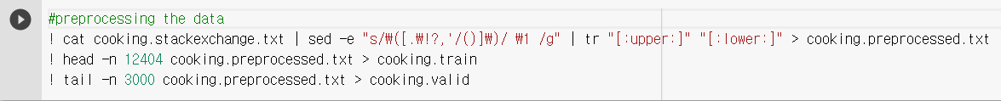
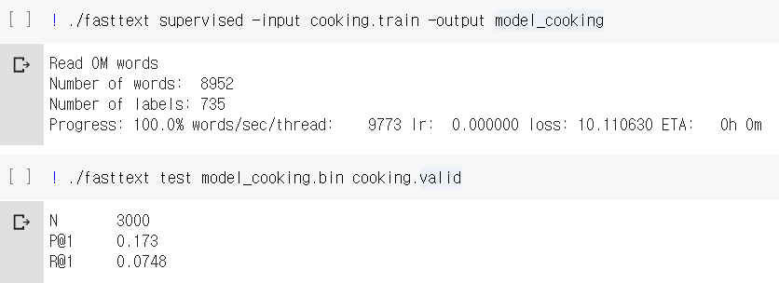
Text Classification
Making the model better
Preprocessing the data(14K -> 9K)
Notes:
14k 단어에서 9k로
정밀도도 3 % 증가

Slide 22
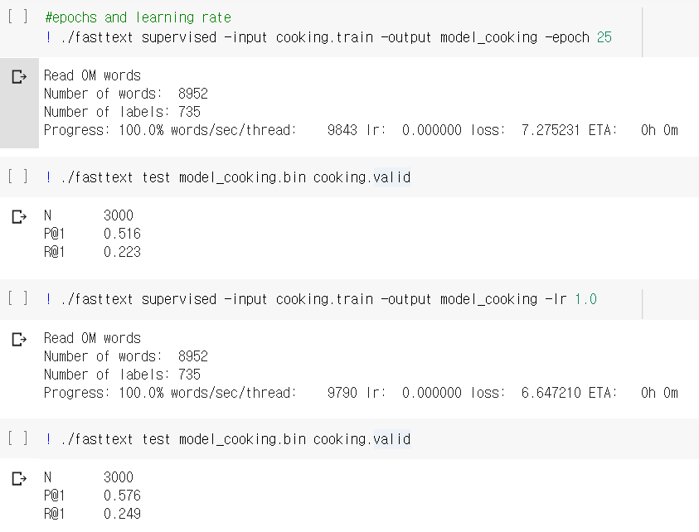
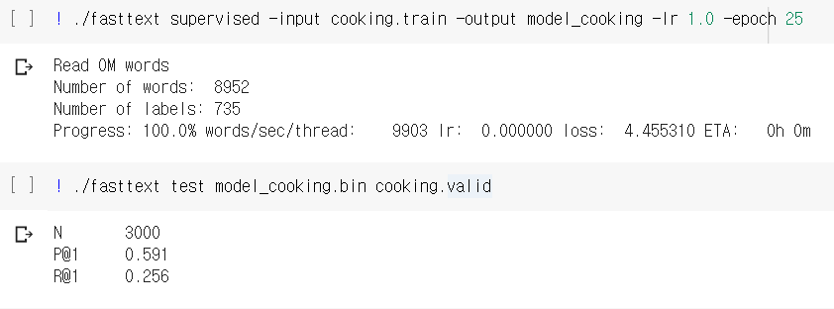
Text Classification
Making the model better
More epochs and larger learning rate
Notes:
각 예제가 표시되는 횟수 (에포크 수라고도 함)는 다음 -epoch옵션을 사용하여 증가시킬 수 있습니다 .
학습 속도를 변경하는 또 다른 방법은 알고리즘의 학습률을 높이거나 낮추는 것

Slide 23
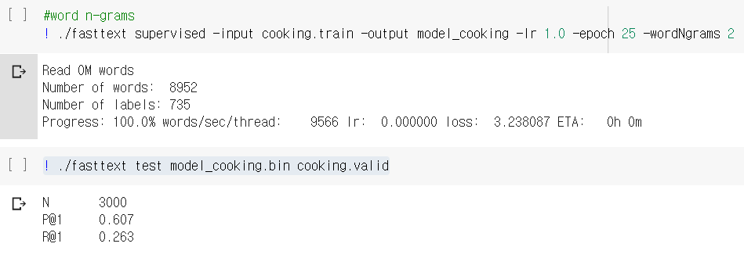
Text Classification
Making the model better
Word n-grams, Bigram
Notes:
단어 순서가 중요한 분류 문제에 특히 중요합니다.
12.4 %에서 60.7 %의 정밀도

Slide 24
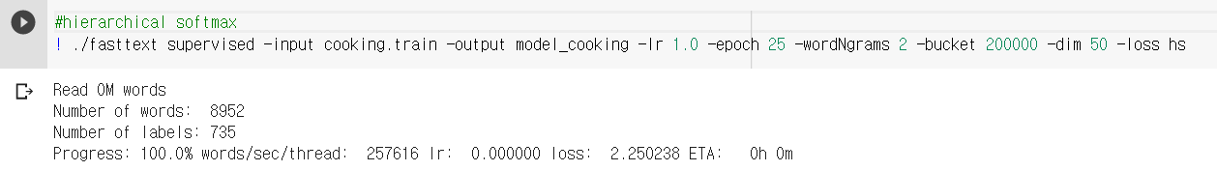
Text Classification
Scaling things up
Hierarchical softmax
Notes:
훨씬 빠른 계산으로 softmax를 근사화하는 손실 함수
아이디어는 잎이 레이블에 해당하는 이진 트리를 작성하는 것입니다. 각 중간 노드에는 훈련 된 이진 결정 활성화 (예 : 시그 모이 드)가 있으며 왼쪽 또는 오른쪽으로 가야하는지 예측합니다. 출력 유닛의 확률은 루트에서 출력 유닛 휴가까지의 경로를 따라 중간 노드의 확률의 곱에 의해 주어진다.

Slide 25
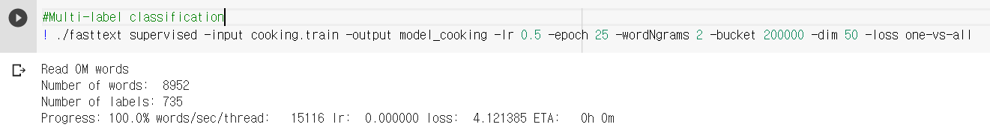
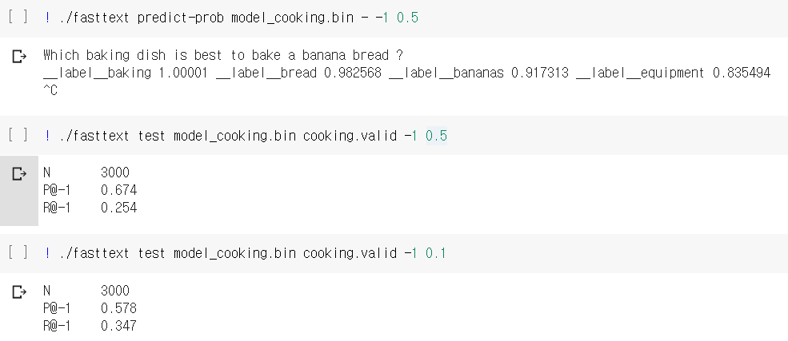
Text Classification
one-vs-all
Multi-label classificaiton
Notes:
여러 레이블을 처리하는 편리한 방법은 각 레이블에 독립적 인 이진 분류기를 사용하는 것
가능한 많은 예측 (argument -1)
확률이 0.5보다 높거나 같은 레이블.

Slide 26
Reference
https://fasttext.cc/docs/en/supervised-tutorial.html
https://nodoudt.tistory.com/24
https://github.com/facebookresearch/fastText/tree/master/python
Notes:
참고문헌은 이렇게 있구요.

Slide 27
감사합니다 !

